Slide 1
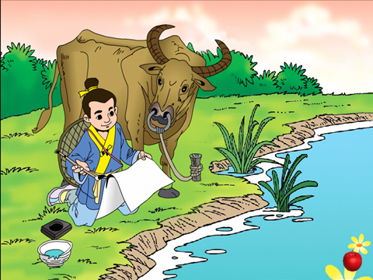
王冕学画

Slide 2
15
（曰） 62
日（日） 61

Slide 3
62
曰部
冒 mào
量 liàng
最 zuì
冕 miǎn
更 gèng

Slide 4

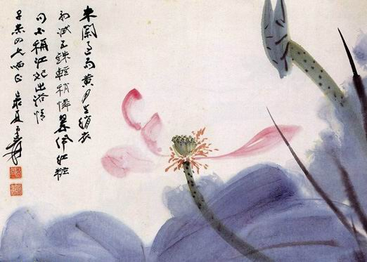

Slide 5
古(gǔ)时候(hòu)，有个孩子叫王冕。因为家里穷(qióng)，他只念了三年书，就去给人家放牛。他一边放牛，一边找书来读。

Slide 6
一个夏天的傍晚，王冕在湖边放牛。忽然下了一阵(zhèn)大雨。大雨过后，夕(xī)阳照得满湖生辉(huī)。湖里的荷花更鲜艳(yàn)了，花瓣上清水滴(dī)滴，荷叶上水珠滚(gǔn)来滚去。王冕看得出神，心想，要是能把它画下来，那多好啊！

Slide 7
王冕用平时节省下来的钱(qián)买了纸、笔和颜料，每天把牛赶到湖边吃草后，就专心地画起来。开始(shǐ)怎么也画不好，可是他不灰(huī)心。

Slide 8
他仔细观察荷叶和荷花的形状，观察清晨(chén)傍晚、雨前雨后荷花的变化。他天天跟荷花在一起，把荷花当(dàng)成了好朋友。这样练习画了很长时间，那纸上的荷花就像刚(gāng)从湖里采(cǎi)来的一样。

Slide 9
古时候 穷 一阵 夕阳
满湖生辉 鲜艳
清水滴滴 滚来滚去
钱 开始 灰心 当成
刚 采

Slide 10
古 穷 阵 夕
辉 艳 滴 滚
钱 始 灰 当
刚 采

Slide 11
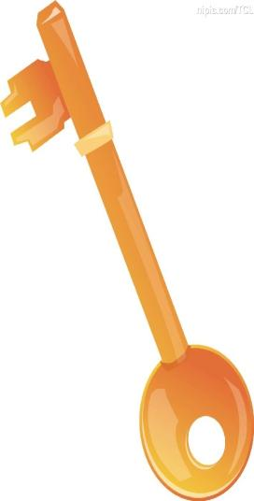
“艳”左边是“丰”，右边是“色”，表示色彩丰富。

Slide 12

写字时，先想想字的意思再写，就容易写对了。

Slide 13
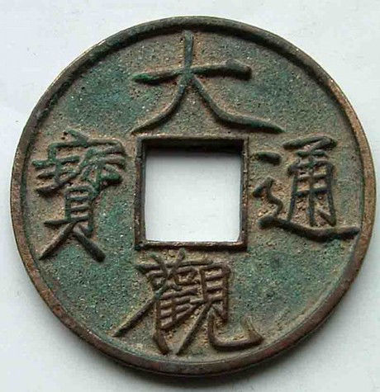

Slide 14
当
dāng
(应当)
(当成)
dàng

Slide 15
一个夏天的傍晚，王冕在湖边放牛。忽然下了一阵大雨。大雨过后，夕阳照得满湖生辉。湖里的荷花更鲜艳了，花瓣上清水滴滴，荷叶上水珠滚来滚去。王冕看得出神，心想，要是能把它画下来，那多好啊！

Slide 16
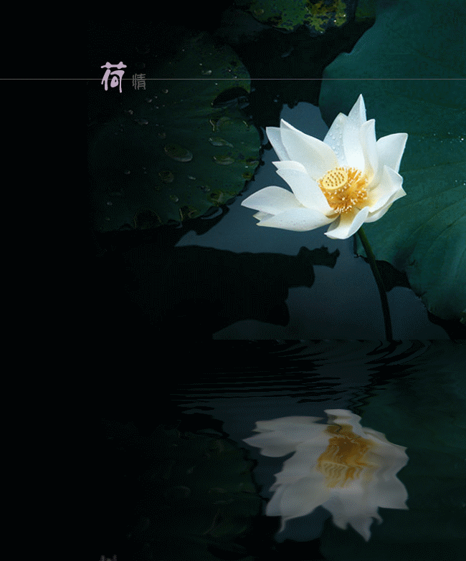

Slide 17
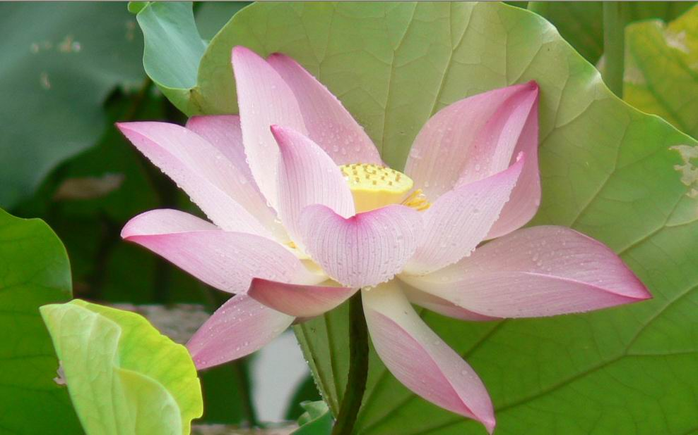

Slide 18
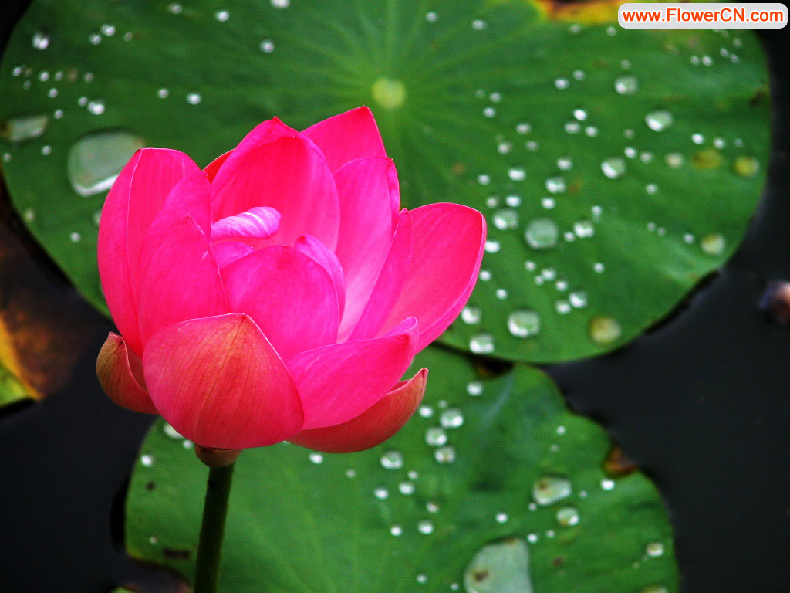

Slide 19
出神

Slide 20
大雨过后，夕阳照得满湖生辉。湖里的荷花更鲜艳了，花瓣上清水滴滴，荷叶上水珠滚来滚去。

Slide 21
王冕看得出神，心想，要是能把它画下来，那多好啊！

Slide 22
王冕用平时节省下来的钱买了纸、笔和颜料，每天把牛赶到湖边吃草后，就专心地画起来。

Slide 23
节省

Slide 24
开始怎么也画不好，可是他不灰心。

Slide 25
他仔细观察荷叶和荷花的形状，观察清晨傍晚、雨前雨后荷花的变化。他天天跟荷花在一起，把荷花当成了好朋友。这样练习画了很长时间，那纸上的荷花就像刚从湖里采来的一样。

Slide 26
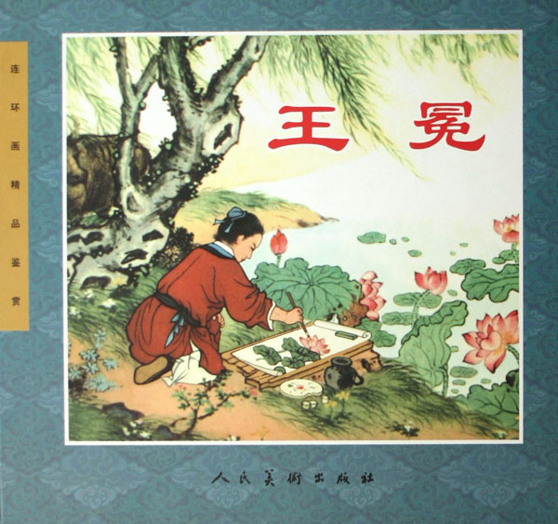

Slide 27
花瓣上清水滴滴，荷叶上水珠滚来滚去。

Slide 28

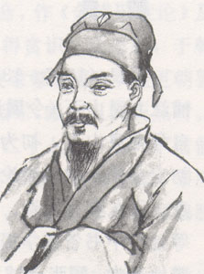
王冕(1287～1359)，别号梅花屋主，现浙江人。他出生于一个贫苦家庭，从小就好学如痴，读书不倦。他白天放牛，晚上借佛殿长明灯夜读，终于成为了元朝杰出的画家和诗人 。

Slide 29
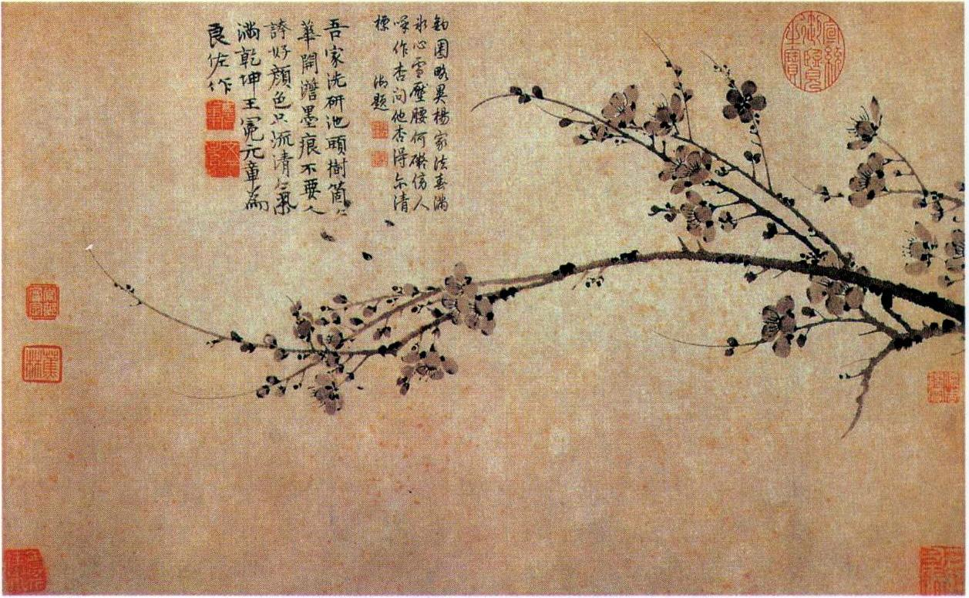
王冕：《墨梅图卷》（北京故宫博物院藏）

Slide 30
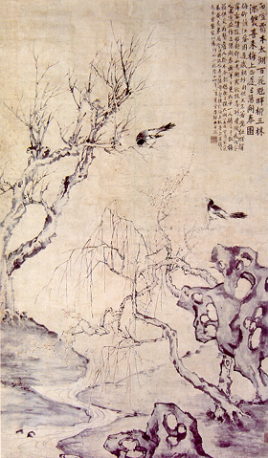
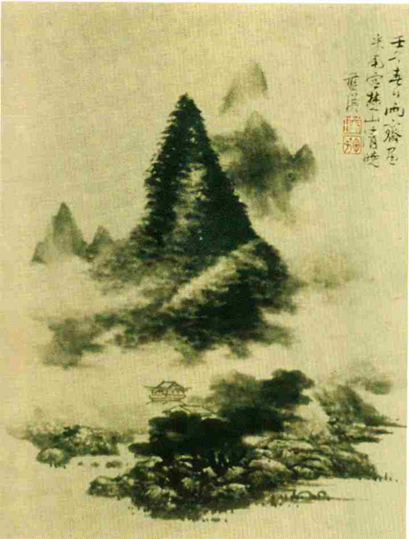
王冕：《墨梅》
（日本大阪正木美术馆藏）
王冕：《梅》
（美国克里夫兰博物馆藏）

Slide 31
墨梅诗
(元) 王冕
我家洗砚池边树，
朵朵花开淡墨痕。
不要人夸好颜色，
只留清气满乾坤。

Slide 32
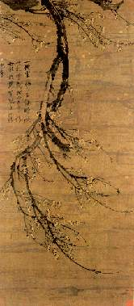
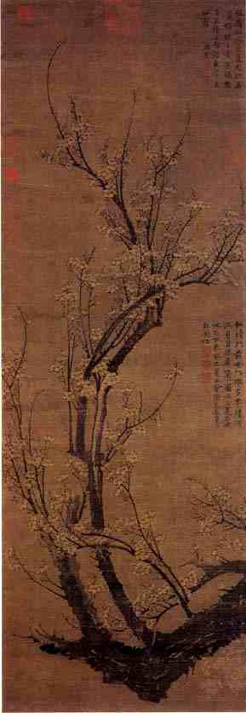
王冕：《断桥香雪图》（美国大都会艺术博物院藏）
王冕：《南枝春早图》（台北故宫博物院藏）

Slide 33
从王冕学画的故事中，你明白了什么道理？

Slide 34
  只要功夫深，铁棒也能磨成针。
世上无难事，只怕有心人。

